Slide 1
tangram
Zuzia i Zuzia

Slide 2
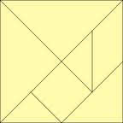
Co to jest Tangram?
Tangram to starożytna chińska układanka znana pod nazwą "chichiao-tu". Tangram tworzy kwadrat składający się z siedmiu części (wielokątów),
z których każda część nazywana jest kamykiem
lub tanem. Początkowo był on używany do
nauki geometrii, jednak z czasem
przekształcił się w grę towarzyską.
Z tych prostych tanów można zbudować
wiele tysięcy różnych wzorów. Tangram można wykorzystywać na wiele sposobów. Jest to dobra pomoc dydaktyczna, która kszałtuje logiczne myślenie u dzieci, zmusza do poszukiwania nietypowych rozwiązań, wpływa bardzo pozytywnie na rozwój wyobraźni.

Slide 3
Kto wymyślił tangram?
Są dwie historie na temat pochodzenia tangramów:
Według jednej z legend
Tangram wymyślił chiński
uczony imieniem Tan,
aby zaciekawić geometrią swoich
uczniów. Do dziś każda z części
tangramu jest nazywana tanem.

Slide 4
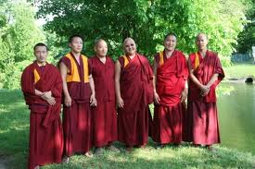
Klasyczny chiński tangram
to ludowa łamigłówka, która
liczy sobie 3 tysiące lat i
została wynaleziona
prawdopodobnie
przez tybetańskich
mnichów.
Do Europy dotarła w
XVIII wieku.

Slide 5

Jak się gra w tangram?
Celem gry jest ułożenie przedstawionych figur geometrycznych z dostępnych
części tangramu w taki sposób,
aby wykorzystać wszystkie
części, które muszą do
siebie przylegać, ale nie
mogą na siebie nachodzić.
Każdą część tangramu można w razie potrzeby odwracać i obracać dookoła osi według potrzeb.

Slide 6

Reguły
należy wykorzystać
wszystkie części,
elementy muszą leżeć
obok siebie, ale nie
mogą na siebie
nachodzić,
tany można obracać na drugą stronę.

Slide 7
Za pomocą tangramu można ułożyć tysiące obrazków sylwetek ludzi i zwierząt, przedmiotów, figur geometrycznych.
Na identycznej idei - ale na 14 a nie 7 elementach - oparty jest też starogrecki stomachion.

Slide 8
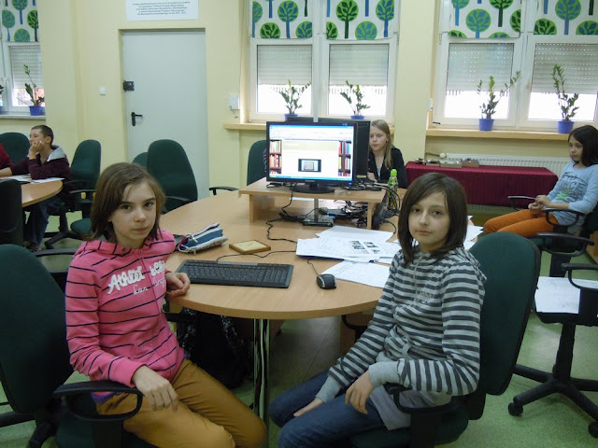
My
Zuzia i Zuzia

Slide 9
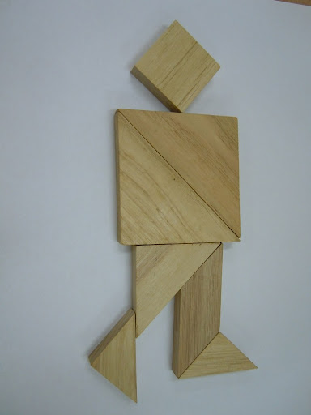
Nasze figury

Slide 10
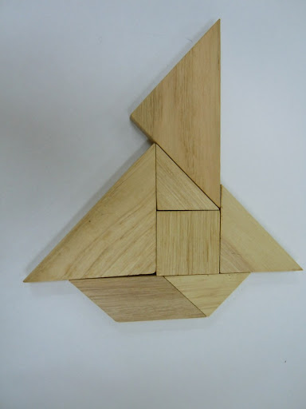

Slide 11
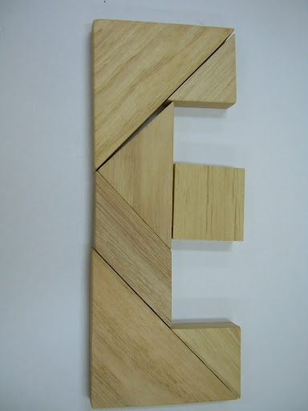

Slide 12
Zapraszamy do odwiedzenia naszego bloga o tangramie
http://tangramsp1.blogspot.com/

Slide 13
Koniec
Dziękujemy za uwagę

